Slide 1

Projektidee IDP
Gruppe 2

Slide 2
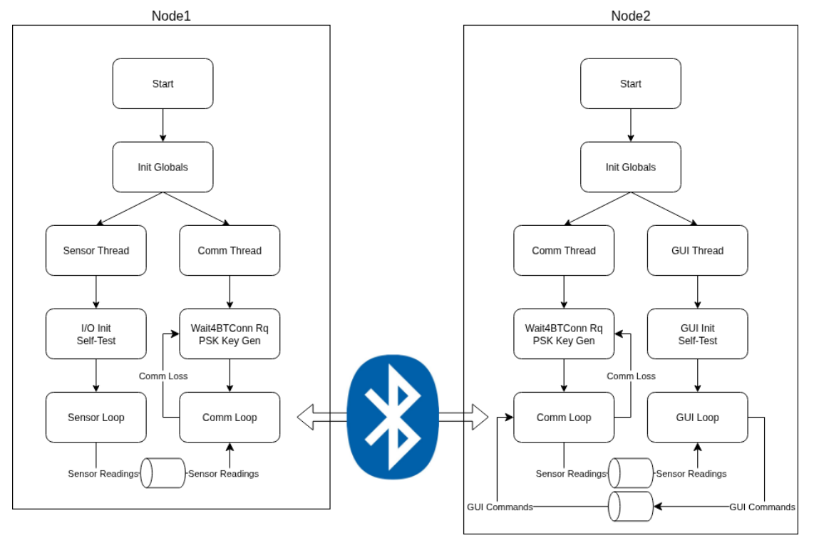
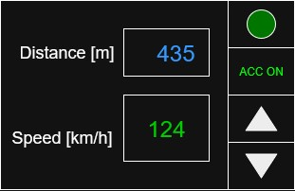
Adaptive Cruise Control
2 Nodes:
Node1: Hostet Ultraschallsensoren, Plausibilitätsprüfung & schickt normalisierte [m] Werte an Node2 über Bluetooth
Node2: Hostet Display → Schalter On / Off für das ACC, Abstand & Geschwindigkeitsanzeige, Alarmleuchte, Geschwindigkeitsregler

Slide 3
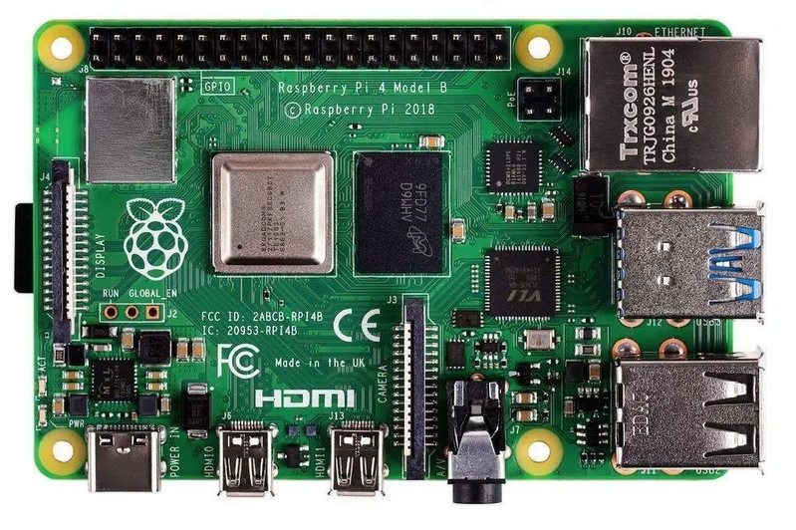
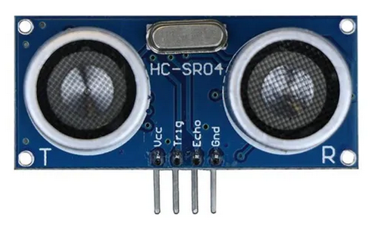
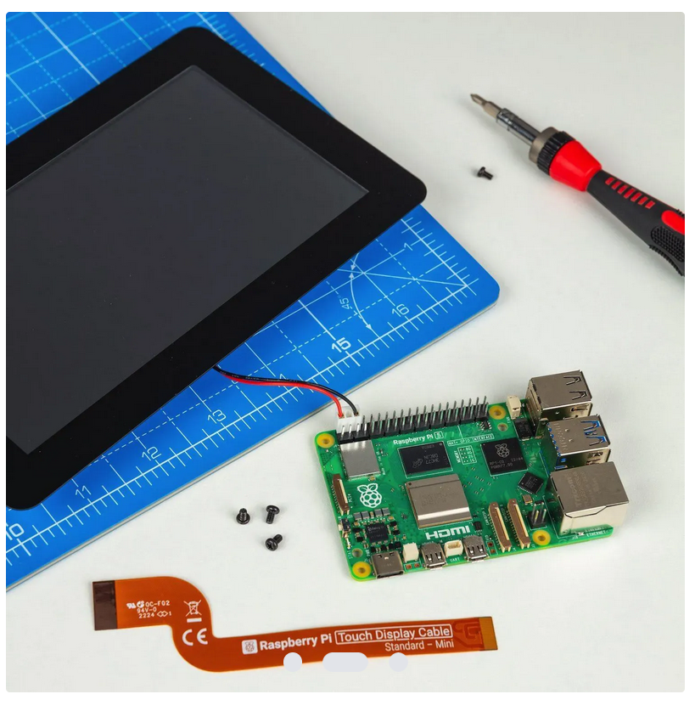
Hardware
2 x Raspberry Pis 4B
2 x HC-SR04 Ultraschallsensor
1 x Raspberry Pi Touch Display 2, 7" Portrait

Slide 4
Hazards
Sensor-Ausfall - fehlerhafte Abstandsmessung
Redundanz / Wertüberprüfung
Bluetooth connection loss
Alarm + Umstellen auf manuell
Sensor-Inkonsistenz
Absprache (Vergleich / Plausibilitätscheck / Alarm)

Slide 5
Threats
Manipulation
Integrity (HMAC)
DoS
Wenn Bluetooth nicht verfügbar → manuell umschalten
Replay-Attacke
Zähler, um Nachrichten unique zu machen

Slide 6

Vielen Dank für eure Aufmerksamkeit!

